Slide 1
Budowa ustawy
jednostki redakcyjne i systematyzacyjne

Slide 2
Jednostki redakcyjne
Artykuł
Ustęp / paragraf (w kodeksach)
Punkt
Litera
Tiret
Podwójne tiret

Slide 3
Artykuł
Skrót „Art.” – z wielkiej litery, zakończony kropką, po której stawiamy numer cyframi arabskimi.
Powinien być jednostką jednozdaniową.
Od akapitu:
Art. 415. Kto z winy swej wyrządził drugiemu
szkodę, obowiązany jest do jej naprawienia.
Wyjątkowo, w przypadku KODEKSU, numer artykułu może być podany cyframi rzymskimi.

Slide 4
Ustęp
Gdy artykuł składa się z wielu zdań wyrażających odrębne, lecz powiązane ze sobą myśli, lub jednej myśli nie da się wyrazić w jednym zdaniu.
Cyfra arabska z kropką na końcu.
Ustęp pierwszy bezpośrednio po numerze artykułu,
Kolejne od początku linijki, z akapitem:
Art. 1. 1. Każdy ma prawo do ochrony dotyczących go danych
osobowych.
2. Przetwarzanie danych osobowych może mieć miejsce ze względu na
dobro publiczne, dobro osoby, której dane dotyczą, lub dobro osób
trzecich w zakresie i
trybie określonym ustawą

Slide 5
Co do zasady…
Jednozdaniowość jest czasem niemożliwa, a priorytetem jest czytelność i przejrzystość.
Zdania powiązane ze sobą bardzo ściśle mogą znaleźć się w jednym ustępie (albo artykule bez ustępu). Jednocześnie można stworzyć ustęp dla tych bardziej samodzielnych:
Art. 41. 1. Zwyczajne zgromadzenie izby – zwoływane przez okręgową radę adwokacką – odbywa się raz do roku.
2. Nadzwyczajne zgromadzenie zwołuje się na żądanie Prezydium Naczelnej Rady Adwokackiej, okręgowej rady adwokackiej, komisji rewizyjnej lub jednej trzeciej adwokatów członków izby. Zgromadzenie zwołuje się w ciągu sześciu tygodni od zgłoszenia żądania.

Slide 6
Paragraf
W ustawach typu KODEKS
Oznaczony znaczkiem §
Art. 432.§ 1. Posiadacz gruntu może zająć cudze zwierzę, które wyrządza szkodę na gruncie, jeżeli zajęcie jest potrzebne do zabezpieczenia roszczenia o naprawienie szkody.
§ 2. Na zajętym zwierzęciu posiadacz gruntu uzyskuje ustawowe prawo zastawu dla zabezpieczenia należnego mu naprawienia szkody oraz kosztów żywienia i utrzymania zwierzęcia.
§ 3. (uchylony).

Slide 7
Punkt
Gdy potrzeba wyliczenia w obrębie artykułu lub ustępu/paragrafu.
Zapisywane cyframi arabskimi z nawiasem okrągłym z prawej strony.
Na wysokości, od której rozpoczyna się treść artykułu/ustępu.
Po każdym punkcie średnik, poza ostatnim – ten kończy się kropką.
Art. 2. 1. Przepisów ustawy nie stosuje się do:
1) przychodów z działalności rolniczej, z wyjątkiem przychodów z działów specjalnych produkcji rolnej;
2) przychodów z gospodarki leśnej w rozumieniu ustawy o lasach oraz ustawy o przeznaczeniu gruntów rolnych do zalesienia;
(…)
7) świadczeń na zaspokojenie potrzeb rodziny, o których mowa w art. 27 Kodeksu rodzinnego i opiekuńczego, objętych wspólnością majątkową małżeńską.

Slide 8
Co do zasady…
Wyliczenia można dokonać też bez stosowania punktów, w jednej linijce, po przecinku. Stosowanie punktów sprzyja jednak przejrzystości tekstu.

Slide 9
Część wspólna po wyliczeniu w punktach
Gdy jakaś treść odnosi się do wszystkich wyliczonych elementów, umieszczamy ją pod wyliczeniem, na wysokości początku wyliczania (równo z cyframi)
Ostatni punkt kończy się wtedy średnikiem, nie kropką
Art. 22a. 1. Amortyzacji podlegają, z zastrzeżeniem art. 22c, stanowiące własność lub współwłasność podatnika, nabyte lub wytworzone we własnym zakresie, kompletne i zdatne do użytku w dniu przyjęcia do używania:
1) budowle, budynki oraz lokale będące odrębną własnością;
2) maszyny, urządzenia i środki transportu;
3) inne przedmioty;
o przewidywanym okresie używania dłuższym niż rok, wykorzystywane przez podatnika na potrzeby związane z prowadzoną przez niego działalnością gospodarczą (…)

Slide 10
Litera
Stanowi wyliczenie w ramach wyliczenia
Oznaczamy je małymi literami polskiego alfabetu, bez liter typowo polskich (ą, ę, ó, ż itp.) z nawiasem okrągłym z prawej strony.
Wysokość określamy podobnie, jak w przypadku punktów, z tym, że tym razem odnosimy się do tekstu punktu, który rozpoczyna wyliczenie.
Litery kończymy przecinkami, poza ostatnią.
Ostatnią literę kończymy:
Średnikiem – jeśli po niej będą jeszcze inne punkty
Kropką – jeśli kończy ostatni punkt, a tym samym również ustęp lub artykuł.

Slide 11
Art. 3. Ilekroć w ustawie jest mowa o:
1) ustawach podatkowych – rozumie się przez to ustawy dotyczące podatków,
opłat oraz niepodatkowych należności budżetowych określające podmiot,
przedmiot opodatkowania, powstanie obowiązku podatkowego, podstawę
opodatkowania, stawki podatkowe oraz regulujące prawa i obowiązki organów
podatkowych, podatników, płatników i inkasentów, a także ich następców
prawnych oraz osób trzecich;
(…)
3) podatkach – rozumie się przez to również:
a) zaliczki na podatki,
b) raty podatków, jeżeli przepisy prawa podatkowego przewidują płatność
podatku w ratach,
c) opłaty oraz niepodatkowe należności budżetowe;

Slide 12
Tiret
Tiret – nie odmienia się, rodzaj nijaki (ostatnie tiret / w ostatnim tiret)
Wyliczenie w ramach litery
Wysokość określamy podobnie, jak w przypadku punktów i liter z tym, że tym razem odnosimy się do tekstu litery, która rozpoczyna wyliczenie.
Tiret kończymy przecinkiem.
Ostatnie tiret kończymy:
Przecinkiem, jeśli po nim będzie jeszcze jakaś litera,
Średnikiem, jeśli kończy literę, ale dalej będą jeszcze punkty,
Kropką, jeśli tym samym kończymy ustęp lub artykuł.

Slide 13
Art. 2. Ilekroć w dalszych przepisach jest mowa o:
1) terytorium kraju – rozumie się przez to terytorium Rzeczypospolitej Polskiej, z zastrzeżeniem art. 2a;
2) państwie członkowskim – rozumie się przez to państwo członkowskie Unii Europejskiej;
3) terytorium Unii Europejskiej – rozumie się przez to terytoria państw członkowskich Unii Europejskiej, z tym że na potrzeby stosowania tej ustawy:
a) Księstwo Monako traktuje się jako terytorium Republiki Francuskiej, wyspę Man traktuje się jako terytorium Zjednoczonego Królestwa Wielkiej Brytanii i Irlandii Północnej, suwerenne strefy Akrotiri i Dhekelia traktuje się jako terytorium Republiki Cypru,
b) następujące terytoria poszczególnych państw członkowskich traktuje się jako wyłączone z terytorium Unii Europejskiej:
– wyspę Helgoland, terytorium Buesingen – z Republiki Federalnej Niemiec,
– Ceutę, Melillę, Wyspy Kanaryjskie – z Królestwa Hiszpanii,
– Livigno, Campione d’Italia, włoską część jeziora Lugano – z Republiki Włoskiej,
– francuskie terytoria, o których mowa w art. 349 i art. 355 ust. 1 Traktatu o funkcjonowaniu Unii Europejskiej – z Republiki Francuskiej,
– Górę Athos – z Republiki Greckiej,
– Wyspy Alandzkie – z Republiki Finlandii,
– Wyspy Normandzkie – ze Zjednoczonego Królestwa Wielkiej Brytanii i Irlandii Północnej,
c) Gibraltar traktuje się jako wyłączony z terytorium Unii Europejskiej;
4) terytorium państwa członkowskiego – rozumie się przez to terytorium państwa wchodzące w skład terytorium Unii Europejskiej, z zastrzeżeniem art. 2a;

Slide 14
Podwójne tiret
Wyliczenie w ramach tiret
Wysokość określamy podobnie, jak w przypadku punktów i liter z tym, że tym razem odnosimy się do tekstu tiret, które rozpoczyna wyliczenie.
Podwójne tiret kończymy przecinkiem.
Ostatnie podwójne tiret kończymy:
Przecinkiem, jeśli po nim będzie jeszcze jakieś tiret,
Przecinkiem, jeśli kończy tiret, ale dalej będą jeszcze litery,
Średnikiem, jeśli kończy literę, lecz będą jeszcze punkty,
Kropką, jeśli tym samym kończymy ustęp lub artykuł.

Slide 15
Jednostki systematyczayjne – zwykła ustawa
Podstawową jednostką jest ROZDZIAŁ
ROZDZIAŁY łączymy w DZIAŁY
DZIAŁY łączymy w TYTUŁY

Slide 16
Jednostki systematyzacyjne - KODEKS
TYLKO w przypadku kodeksów
TYTUŁY łączymy w KSIĘGI
KSIĘGI łączymy w CZĘŚCI

Slide 17
Oddział jako szczególna jednostka redakcyjna
Jeśli wczesniej podany podział nam nie wystarcza:
Rozdział możemy PODZIELIĆ NA ODDZIAŁY

Slide 18
Część
Księga
Tytuł
Dział
Rozdział
! Oddział

Slide 19
Oznaczanie:
Część I
Określenie (z wielkiej litery)
Księga I
Określenie(z wielkiej litery)
Tytuł I
Określenie (z wielkiej litery)
Dział I
Określenie (z wielkiej litery)
Rozdział 1
Określenie (z wielkiej litery)
Oddział 1
Określenie (z wielkiej litery)

Slide 20
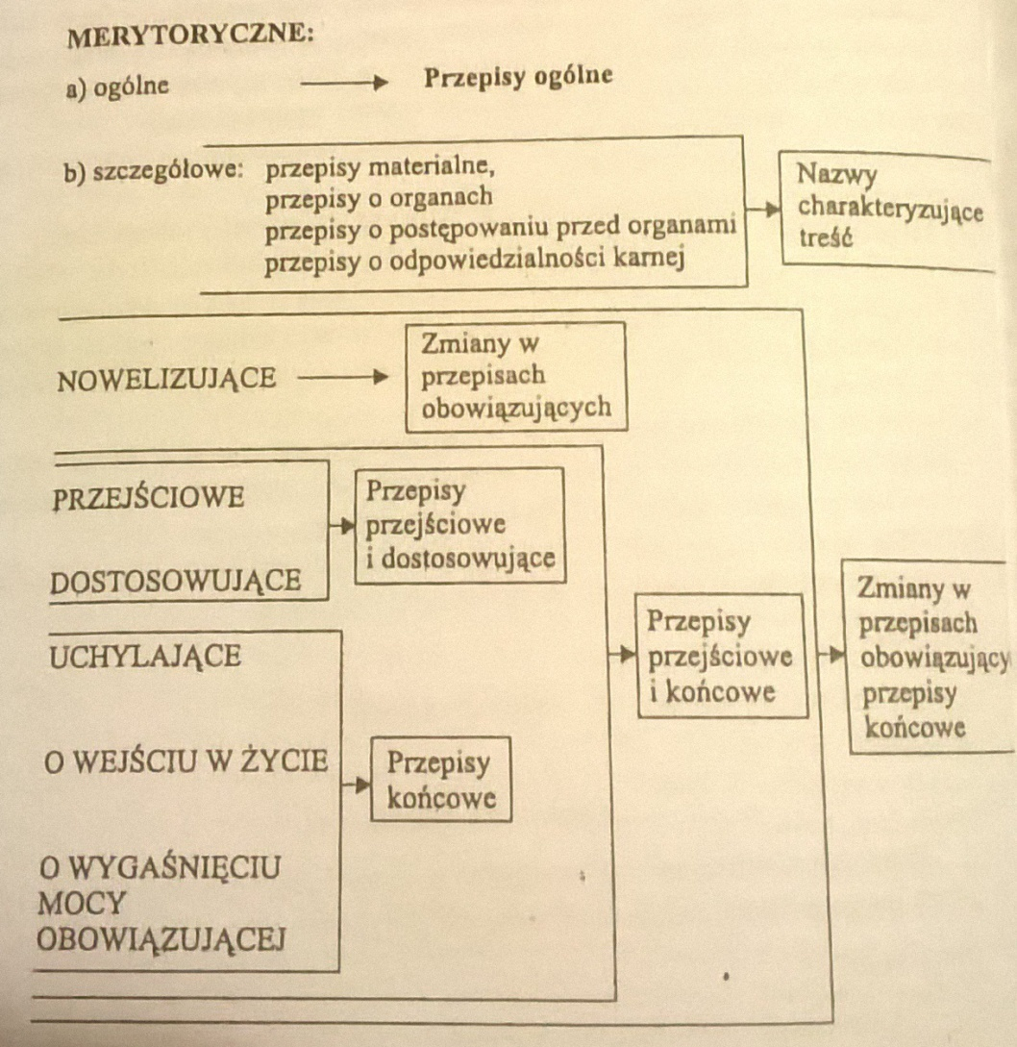
Budowa ustawy

Slide 21
Przepisy merytoryczne ogólne
określenie przedmiotu regulacji,
określenie podmiotów, do których skierowana jest ustawa
słowniczek pojęć,
Inne, wspólne dla całego aktu prawnego.

Slide 22
Przepisy merytoryczne szczegółowe
Przepisy materialne
Przepisy ustrojowe – zadania i kompetencje organów, komu podlegają, sposób finansowania i obsadzenia, nadzór.
Przepisy proceduralne – sposób postępowania, strony postępowania, rodzaje orzeczeń, koszty
Przepisy o karach pieniężnych lub karach – gdy czyn nie wyczerpuje znamion przestępstwa/wykroczenia kodeksowego, a czyn związany jest z treścią ustawy.

Slide 23
Przepisy nowelizujące
Służą zmianie przepisów innej ustawy.
Nowelizacja może być dokonana przy okazji wprowadzenia nowej ustawy (jeśli się z nią wiąże), lub specjalną ustawą zmieniającą.

Slide 24
Przepisy epizodyczne
Przepisy określające odstępstwo od wcześniej wymienionych, ograniczone czasowo.
Przez wymienienie roku/lat kalendarzowych ich obowiązywania
Przez oznaczenie początku i końca obowiązywania datowo
Przez określenie liczby dni/miesięcy/lat od wejścia w życie ustawy lub jej poszczególnych przepisów
Dat nie określa się przez wyznacznik wystąpienia określonego wydarzenia

Slide 25
Przepisy przejściowe
Wpływ nowej/znowelizowanej ustawy na toczące się już postępowania i stosunki prawne.
Jak zakończyć toczące się postępowania
Czy czasowo utrzymują się w mocy wcześniejsze przepisy
Czy podmioty zachowują swoje prawa/obowiązki/kompetencje
Jak stosować nowe przepisy do starych spraw
Czy i w jakim zakresie utrzymują się wcześniejsze akty wykonawcze.

Slide 26
„W sprawach (…) stosuje się art. (…) (oznaczenie nowej ustawy)”
Inaczej, co do zasady, stosuje się starą

Slide 27
Przepisy dostosowujące
O dostosowaniu instytucji prawnej do nowej rzeczywistości
Powołanie po raz pierwszy organu,
Przekształcenie organu
Sposób likwidacji organu

Slide 28
Przepisy końcowe
Przepisy uchylające
Przepisy o utracie mocy obowiązującej
Przepisy o wejściu w życie

Slide 29
Przepisy uchylające
Uchyla się wyraźnie, nie przez domniemanie reguł kolizyjnych
Można formułką „Tracą moc wszystkie dotychczasowe przepisy dotyczące spraw uregulowanych w ustawie; w szczególności tracą moc…”
„Tracą moc wszystkie dotychczasowe przepisy sprzeczne z niniejszą ustawą”
„Traci moc ustawa…”

Slide 30
Przepisy o wejściu w życie
§ 45
1) „Ustawa wchodzi w życie po upływie 14 dni od dnia ogłoszenia”;
2) „Ustawa wchodzi w życie po upływie … (dni, tygodni, miesięcy, lat) od dnia ogłoszenia”;
2a) „Ustawa wchodzi w życie z dniem następującym po dniu ogłoszenia”;
3) „Ustawa wchodzi w życie pierwszego dnia miesiąca następującego po miesiącu ogłoszenia” albo „Ustawa wchodzi w życie … dnia … miesiąca następującego po miesiącu ogłoszenia”;
3a)) „Ustawa wchodzi w życie pierwszego dnia miesiąca następującego po upływie … (dni, tygodni, miesięcy, lat) od dnia ogłoszenia”;
4) „Ustawa wchodzi w życie z dniem … (dzień oznaczony kalendarzowo)”;
5) „Ustawa wchodzi w życie z dniem ogłoszenia”;
6)) „Ustawa wchodzi w życie … , z wyjątkiem art. … , który wchodzi w życie …”;
7)31) „Ustawa wchodzi w życie w terminie określonym w ustawie z dnia … – … (tytuł ustawy wprowadzającej) (Dz. U. … )”.

